Slide 1
Beispiel Hildegard
#10010490
Anpassung Materialkosten
BW-Logik
Preissteuerung
MBEW-VPRSV
S (Standardpreis)
Intercompany
Inhouse produced
V (Glt. Durchschnittspreis)
Kaufteile
MBEW-STPRS €27.131,35
MBEW-PEINH 1.000 ST
= € 27,13 pro ST
MBEW- VERPR €95,68
MBEW-PEINH 1.000 ST
= € 0,01 pro ST

Slide 2
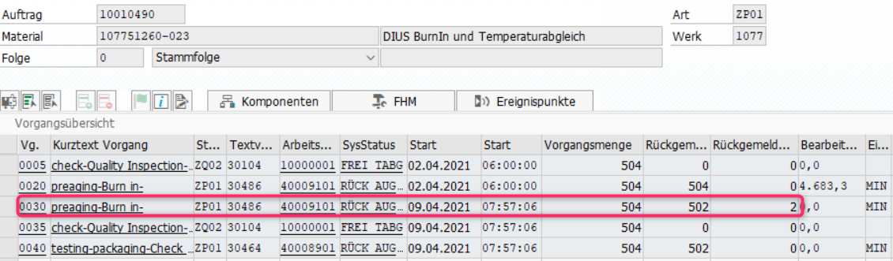
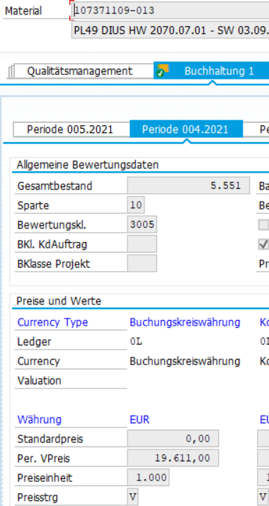
Konzept Ausschuss-BW
Beispiel - 107751260-023 FAUF 10010490 (BW): €19,61 pro Stck. „MATERIALKOSTEN“
MBEW-V (Glt. Durchschnittspreis)
Ausschuss: Vorgang 0030 → 2 Stck.
€19.611 / 1.000 = €19,61 p. ST.
Komponenten: MBEW-V (Glt. Durchschnittspreis)
107371109-013: 2 Stck. Vorgang 0010 → 2 Stck. * € 19,61 = €39,22
Ausschuss Komponenten €39,22 für 2 Stck. = €19,61 pro Stck.

Slide 3
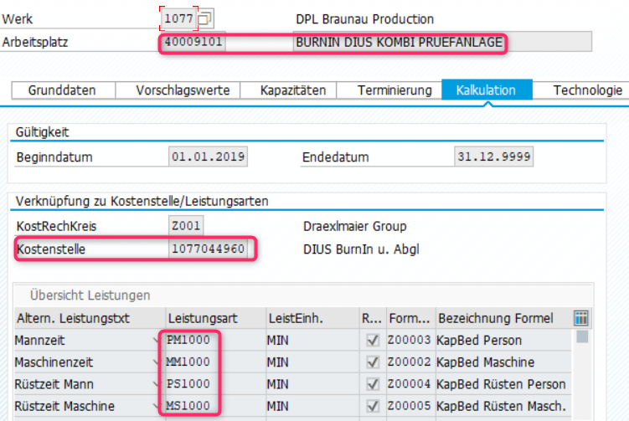
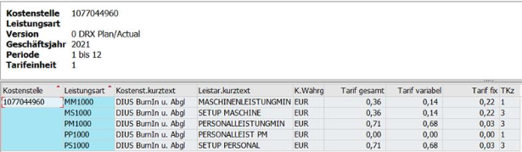
Konzept Ausschuss-BW
Beispiel - 107751260-023 FAUF 10010490 (BW): €3,60 pro Stck. „LEISTUNGSARTEN“
Ausschuss: Vorgang 0030 → 2 Stck.
LEISTUNGSARTEN: KSBT
504 Stck. = 4.683 min.
2 Stck. = 18,58 min
MM1000 Maschine = 18,58 min. * €0,36 = €6,69
PM1000 Personal = 0,72 min. * €0,71 = €0,51
Summe Leistungsarten: €7,2 / 2 Stck. = €3,60 pro Stck.

Slide 4
Konzept Ausschuss-BW
Beispiel - 107751260-023 FAUF 10010490 (BW): „INSGESAMT“
MATERIALKOSTEN
LEISTUNGSARTEN
Komponenten: MBEW-V (Glt. Durchschnittspreis)
107371109-013: 2 Stck. Vorgang 0010 → 2 Stck. * € 19,61 = €39,22
Ausschuss Komponenten €39,22 für 2 Stck. = €19,61 pro Stck.
504 Stck. = 4.683 min.
2 Stck. = 18,58 min
MM1000 Maschine = 18,58 min. * €0,36 = €6,69
PM1000 Personal = 0,72 min. * €0,71 = €0,51
Summe Leistungsarten: €7,2 / 2 Stck. = €3,60 pro Stck.
BW Kostenschätzung Gutjahr 26.05.
30 AT
SUMME
AUSSCHUSS VORGANG 0030: 2 Stck.
MATERIALKOSTEN: 2 Stck. 1 Stck.
€39,22 €19,61
LEISTUNGSARTEN: €7,20 €3,60
SUMME BW €46,42 €23,21
SUMME BW pauschal MGK-FGK +12% €52,00 €26,00 ggf. manuell in BW-Lösung einstellbar
SUMME SAP C03 €48,65 €24,33 (+5%)
SUMME SAP C03 inkl. MGK-FGK €54,26 €27,13 (+17%)

Slide 5
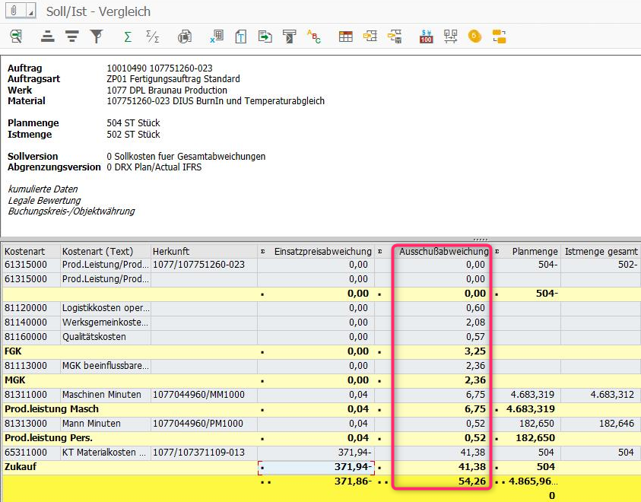
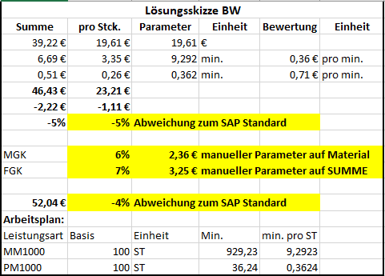
Konzept Ausschuss-BW
Beispiel - 107751260-023 FAUF 10010490 (BW): €29,55 pro Stck. „INSGESAMT“
SAP Standard CO03
BW-Lösungsskizze

